Slide 1



PRIMEROS AUXILIOS PSICOLOGICOS
Lic. Alejandra Adriana Mendoza Claure

Slide 2
primeros auxilios psicológicos
ANTECEDENTES:
Los orígenes de los primeros auxilios psicológicos “PAP” se remontan a mediados de los 2000´s Con los estudios de con los estudios de Hobfoll y cols. quienes plantearon cinco elementos principales para la intervención inmediata de una crisis: calma, seguridad, autoeficacia, conexión y esperanza.
Enfoque de asistencia social y no psicológica
Satisfacción de necesidades básicas: agua, alimento, techo, abrigo, seguridad, información y apoyo
Efecto psicológico que mitiga el estrés y la angustia, restableciendo el equilibrio BioPsicoSocial

Slide 3
¿Qué son los primeros auxilios psicológicos?
A partir de esto, se replantearon los enfoques de intervención para personas que estén atravesando una crisis.
DEFINICIÓN DE PRIMEROS AUXILIOS PSICOLOGICOS:
Conjunto de técnicas de apoyo humanitario para personas que se encuentran en situación de crisis: Crisis humanitarias, accidentes de transito, desastres naturales, asalto, etc
Recuperar el equilibrio emocional y prevenir el desarrollo de secuelas psicológicas.
Tienen como objetivo

Slide 4
LOS PRIMEROS AUXILIOS PSICOLOGICOS BUSCAN:
ofrecer ayuda de manera práctica y no invasiva centrándose en las necesidades y preocupaciones inmediatas de las persona
Escuchar al afectado sin sobre estimular a hablar sobre el tema
Atenderlas en la medida de lo posible
Reconfortar a las personas y ayudar a la calma con técnicas de relajación

Slide 5

Los auxilios psicológicos aplican a experiencias traumáticas como:
Ser testigo de una muerte o accidente grave
Haber sufrido un accidente grave
Asalto o violencia
Desastres naturales
Perdida violenta de un familiar
Enfermedades súbitas
Agresiones sexuales
Experiencias emocionalmente muy intensas

Slide 6
PRIMEROS AUXILIOS PSICOLOGICOS BUSCAN:
BRINDAR ALIVIO EMOCIONAL DE INMEDIATO
“ANALGESICOS EMOCIONALES”
PREVENIR SECUELAS FUTURAS

Slide 7

¿Qué podemos esperar después del evento?
Malestar emocional inmediato
Tiende a desaparecer de 1 a 3 meses
La mayoría logra recuperarse sin una ayuda especializada
Insomnio
Irritabilidad
Descontrol de emociones
Querer estar solo/a

Slide 8
CUANDO NO HACER PAP Y DERIVAR A OTROS ESPECIALISTAS:
Cuando la persona tiene ideas suicidas
Cuando existe el riesgo de agresión a terceras personas
Cuando la persona esta sin reacción a estímulos
Cuando existen ideas desajustadas a la realidad
Cuando se da una crisis de pánico muy grave
Cuando el paciente tiene un trastorno psiquiátrico sin medicación

Slide 9
¿QUÉSE NECESITA PARA ASISTIR A UNA PERSONA AFECTADA?
Es recomendable establecer un equipo de trabajo
Es necesaria una auto-evaluación de la condición personal frente a la crisis.
contar con un entrenamiento adecuado en PAP
Recabar la mayor cantidad de información sobre la situación desde fuentes confiables.
Evaluar la aplicabilidad : No todas las personas que experimentan una crisis van a necesitar PAP
Identificarse: Es importante dar su nombre al afectado, esto le dará mayor confianza

Slide 10
PROTOCOLO “A,B,C,D,E” PARA PRIMEROS AUXILIOS PSICOLOGICOS
A
B
C
D
E
Escucha
Activa
Re entrenamiento de la (B) entilacion
Categorización de las necesidades
Derivación a redes de apoyo
Psico Educacion

Slide 11

ESCUCHA ACTIVA
“A”
Este paso puede tomar entre 10 a 20 minutos.
Saber comunicarse con una persona angustiada, ansiosa o alterada es fundamental.
En este estado, la persona puede querer o no contarte su historia. Escuchar ese testimonio puede ser de gran ayuda para calmar a la persona afectada
Es esencial dar espacio para que ella cuente de manera espontánea lo que le está ocurriendo, pero sin presionarlo.
Para otras personas guardar silencio será preferible: permanecer a su lado, en silencio, puede ser de gran ayuda.
Lo central de la escucha activa es ser capaz de transmitirle a la otra persona que allí hay un ser humano que está comprendiendo lo que le pasa

Slide 12
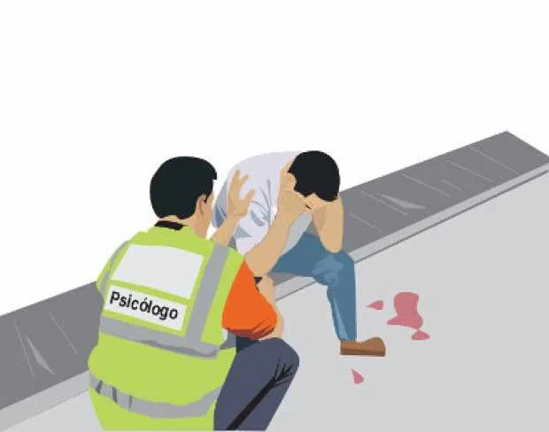
ESCUCHA ACTIVA
“A”
Evita el furor curandis, un impulso irreflexivo por “hacer algo” por quien está sufriendo. Esta condición podría hacerlo decir o hacer cosas que dañen a la persona aunque no haya sido su intención.
El lenguaje corporal es una herramienta fundamental para transmitir comprensión y empatía. Utilizar las posturas, los gestos y el contacto visual son parte esencial de esta técnica

Slide 13
ESCUCHA ACTIVA
“A”
LO QUE DEBO HACER O DECIR | LO QUE NO DEBO HACER O DECIR
Hazle entender a la persona afectada que lo estas escuchando. Resume las causas del sentimiento y considerando palabras que utilice el afectado. Asiente la cabeza o di “mmm…claro, si” o “entonces usted me dijo que…”. Respeta los espacios de silencio, la pena o el llanto del afectado, no lo interrumpa. No te precipites por hacer algo | No te distraigas No mires el reloj ni mires insistentemente a otro lado No te apresures a dar una solución si la persona quiere ser escuchada No juzgues lo que la persona hizo o no hizo, sintió o no sintió, como: “usted no debió haber hecho eso…” o “no debería sentirse así…”

Slide 14
ESCUCHA ACTIVA
“A”
LO QUE DEBO HACER O DECIR | LO QUE NO DEBO HACER O DECIR
Permanece cerca de la persona, sentado a su lado y mirando al rostro. Toca a la persona solo en actitud de apoyo. Utiliza la técnica del reflejo adoptando posturalmente una actitud similar a la del afectado, que le comunique que usted está en la misma “sintonía afectiva”. Hazle saber que comprendes su sufrimiento y que entiendes que se puede estar sintiendo muy mal, sin ser auto referente “ESTO DEBE SER DIFICIL PARA USTED” | No minimices la situación ni dé falsas esperanzas: “puedo asegurarle que usted va salir adelante” “afortunadamente no fue para tanto” “ahora tiene un angelito que la cuida” “no te preocupes… eres joven, y ya vas a ver que vas a encontrar pareja pronto” “Dios sabe por qué hace las cosas” “no hay mal que por bien no venga”

Slide 15

RE ENTRENAMIENTO DE LA (B) ENTILACIÓN
Algunas personas que han vivido una crisis pueden mostrarse ansiosas o alteradas, sintiendo confusión o encontrándose sobrepasadas por la situación, observándose temblorosas, teniendo dificultades para respirar o sintiendo su corazón muy agitado. Por esta razón, los PAP contemplan unos minutos para enseñar y practicar reentrenamiento de la (B)entilación y así ayudar a las personas a tranquilizarse. Este paso toma 10 minutos, aunque habrá personas que necesitarán más tiempo. Recuerde que este y otros pasos pueden aplicarse siempre y cuando la persona quiera recibirlo.

Slide 16
TÉCNICAS DE RESPIRACION
1.- Dirígete a la persona y dile:
2.- Puedes pedirle que lo practiquen juntos
“Ahora ensayaremos el re-entrenamiento de la respiración: consiste en inspirar, exhalar y luego esperar un momento con los pulmones vacíos hasta volver a inspirar… lo importante es la pausa luego de vaciar los pulmones”

Slide 17
TÉCNICAS DE RESPIRACION
3.-Para empezar, pídele a la persona que adopte una postura relajada y cómoda, poniendo los pies en el piso y sintiendo ese contacto
“Si lo desea y se siente cómodo, puede cerrar los ojos o mirar un punto fijo con la mirada baja. Ahora vamos a intentarlo…”

Slide 18
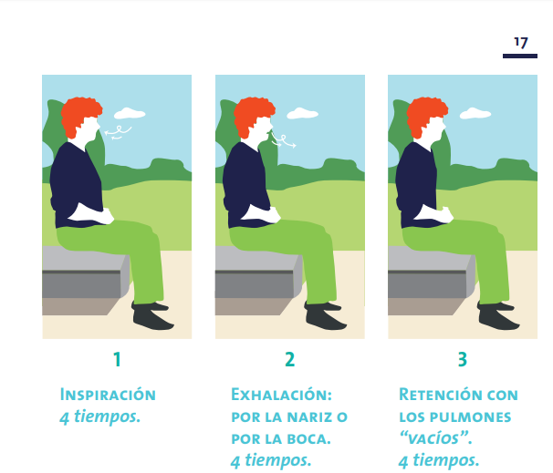
Técnicas de respiración
Los 4 tiempos no siguen necesariamente el tiempo real (en segundos). La duración de los tiempos es variable, según el estado de agitación de la persona. Acomode la duración de los tiempos para que el afectado se sienta cómodo y no se quede sin aire

Slide 19
Técnicas de respiración
“Para ayudarse, puede repetir mentalmente y de forma lenta la palabra calma o tranquilo cada vez que bote el aire o puede imaginar que la tensión se escapa con el aire que bota. Intentémoslo de nuevo...”
Una vez que el afectado haya comprendido la mecánica puedes dejar que continúe solo por 10 minutos, reforzando lo bien que lo está haciendo:
“muy bien… está haciéndolo excelente”

Slide 20
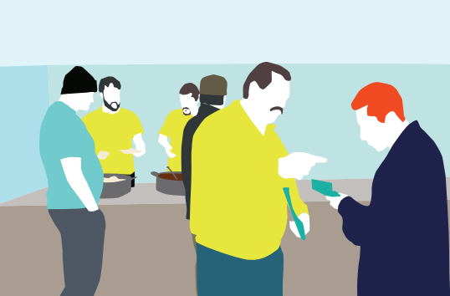
CATEGORIZACION DE NECESIDADES
“C”
Luego de un evento traumático es común que se produzca confusión mental y las personas tengan dificultades para ordenar los diferentes pasos que deben seguir para solucionar sus problemas (ej. denuncia de siniestro, llamada a familiares, búsqueda de pertenencias, trámites legales, etc.). Tú puede ayudar mucho a la persona acompañándola en el proceso de jerarquización de sus necesidades, para luego ayudarla a contactar los servicios de salud y seguridad social que podrán serle de ayuda.

Slide 21
CATEGORIZACION DE NECESIDADES
“C”
LO QUE DEBES HACER O DECIR | LO QUE NO DEBES HACER O DECIR
Escucha el relato e identifica las preocupaciones del afectado: “¿Qué es lo que le preocupa o necesita ahora?” “¿puedo ayudarlo(a) a resolverlo?” Ayude a las personas a priorizar sus necesidades: Se les puede pedir que distingan entre lo que necesitan solucionar inmediatamente y lo que puede esperar | Decidir cuáles son sus necesidades, sin prestar atención al relato del afectado: “Antes que me diga nada, yo creo que lo más importante que usted debe hacer es…” Resolver las necesidades a medida que el afectado las va mencionando, sin organizar ni jerarquizar.

Slide 22

DERIVACION A REDES DE APOYO
“D”
Una vez identificadas las necesidades, ayuda a la persona a contactar a las personas y/o servicios de apoyo social que podrán ayudarle a satisfacer dichas necesidades ahora y más adelante
Recuerda siempre que la primera red de apoyo es la familia y los amigos. Para este paso es indispensable que antes de contactar al afectado haya estudiado bien la oferta de servicios de apoyo social disponibles en el lugar donde proveerá los PAP.

Slide 23
DERIVACION A REDES DE APOYO
“D”
LO QUE DEBES HACER O DECIR | LO QUE NO DEBES HACER O DECIR
Facilita el contacto con sus familiares, amigos y/o trabajo. Sugiere llamarlos si es necesario (identifica teléfonos públicos disponibles o gestiona un teléfono móvil con su institución). | Tomar la iniciativa “ayudar” a la persona con asuntos que él mismo puede hacer. “Voy a ir con la asistente social para preguntarle sobre la situación de su madre” “Páseme el celular, yo llamaré a su hijo para contarle lo que pasó”

Slide 24
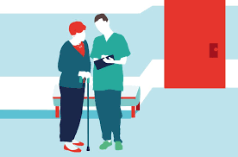
Psico – educación
“e”
Es muy importante que TU normalices aquellas reacciones emocionales que aunque por cierto incómodas son normales en situaciones de crisis, como labilidad emocional, dificultad para pensar, insomnio, angustia, entre otras. De esta manera la persona no interpretará lo que le ocurre como una señal de estar “perdiendo la cabeza”. Enfatízale que lo más probable es que el malestar que siente se vaya pasando sin necesidad de ayuda en algunas semanas, muéstrale cómo ayudarse a sí mismo y a sus conocidos, cuáles son las señales de alarma, y qué hacer si aparecen.

Slide 25
CONCLUSIONES
Los primeros auxilios psicológicos “PAP” son una buena herramienta al momento de prestar auxilio a una persona que ha sufrido un evento traumático.
Es importante estar preparado y entrenarse en lo posible con el protocolo “a,b,c,d,e” para primeros auxilios
Si existen condiciones Psiquiátricas, se tendrá que derivar con un especialista
Estar junto a persona, escucharlo activamente, darle tiempo de elaborar lo sucedido y estar atento a las necesidades que puedan surgir, es de mucha importancia
La psico educación tiene un rol importante en los primeros auxilios psicológicos, ya que se debe informar a las personas sobre las emociones y/o sentimientos que pueden surgir después de un evento traumático y no subestimar lo que puedan estar ocurriendo en la persona.

Slide 26
REFERENCIAS BIBLIOGRAFICAS
Cortez, P., Figueroa,R. (2017) manual abcde para la aplicación de primeros auxilios psicológicos. Pontificia Universidad Católica de Chile Escuela de Medicina, Departamento de Psiquiatría

